Slide 1

7장. 기본클래스, 예외처리
Object, exceptions

Slide 2
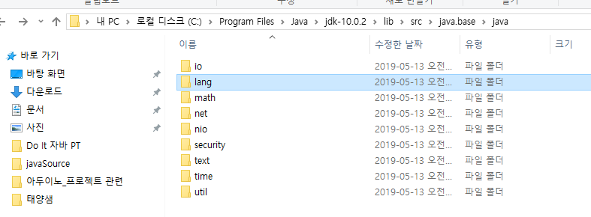
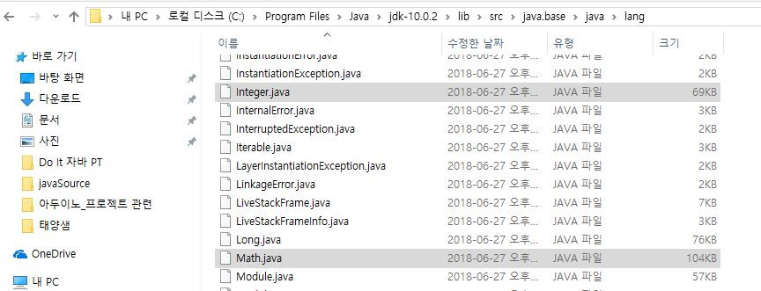
java lang 패키지
java.lang 패키지
Java.lang.Object / java.lang.String은 어디에 위치할까?
포함된 클래스와 인터페이스는 import없이 사용할 수 있다.
자바 설치 경로에서 src.zip 압축풀기

Slide 3
java lang 패키지
주요 클래스
클 래 스 | 용 도
Object | - 자바 클래스의 최상위 클래스로 사용
System | 표준 입력 장치(키보드)로부터 데이터를 입력받을때 사용 표준 출력 장치(모니터)로 출력하기 위해 사용 자바 가상 기계를 종료시킬때 사용
Class | - 클래스를 메모리로 로딩할 때 사용
String | - 문자열을 저장하고 여러 가지 정보를 얻을 때 사용
Math | - 수학함수를 이용할 때 사용
Wrapper : Byte, Short, Character, Integer, Float, Double | 기본 타입의 데이터를 갖는 객체를 만들 때 사용 문자열 기본타입으로 변환할때 사용

Slide 4
Object 클래스
모든 클래스의 최상위 클래스 Object
Java.lang.Object
모든 클래스는 Object 클래스로부터 상속을 받는다. (컴파일러가 자동 변환)
생략되어 있음
class Book {
int bookNumber;
String bookTitle;
}
class Book extends Object {
int bookNumber;
String bookTitle;
}
코드 작성할때
컴파일러가 변환

Slide 5
Object 클래스
Object 클래스의 주요 메서드
메서드 | 용 도
String toString() | 객체를 문자열로 표현하여 반환한다. 재정의하여 객체에 대한 설명이나 특정 멤버 변수 값을 반환한다.
boolean equals(Object obj) | 두 인스턴스가 동일한지 여부를 반환한다. 재정의하여 논 리적으로 동일한 인스턴스임을 정의 할 수 있다.
int hashCode() | 객체의 해시 코드 값을 반환한다.
Object clone() | 객체를 복제하여 동일한 멤버 변수 값을 가진 새로운 인 스턴스를 생성한다.

Slide 6
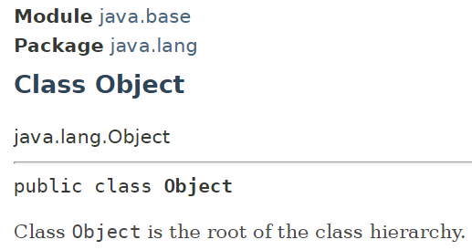
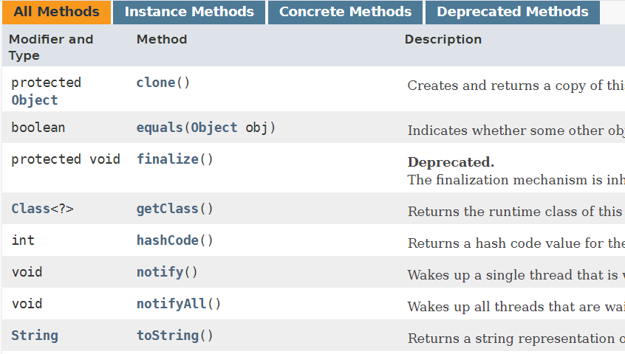
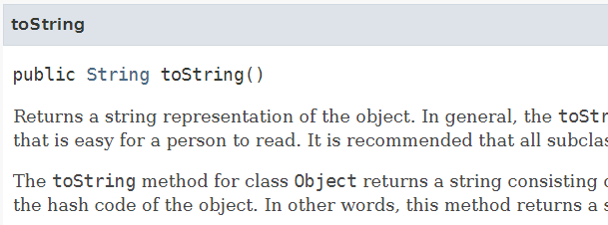
Object 클래스
Object 클래스의 주요 메서드

Slide 7
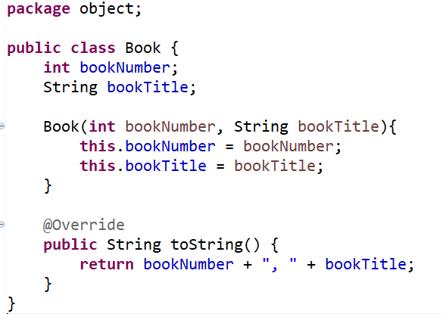
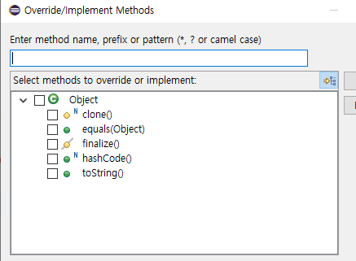
toString() 메서드
toString() 메서드
객체 정보를 문자열로 바꾸어 주는 기능을 함
Integer나 String등 클래스는 toString() 메서드가 이미 재정의 되어 있음.
사용자 정의 클래스는 toString() 재정의 해야함
우클릭 > source > Override/Implement Methods

Slide 8
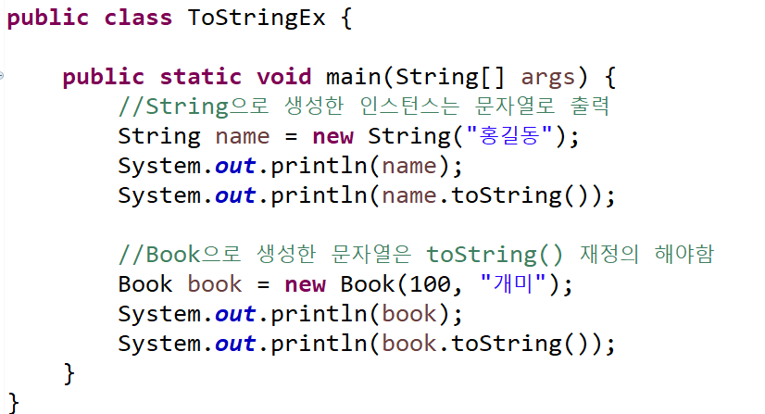
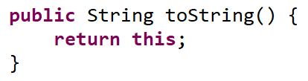
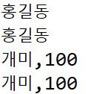
toString() 메서드
toString() 메서드
이미 재정의 되어있음

Slide 9
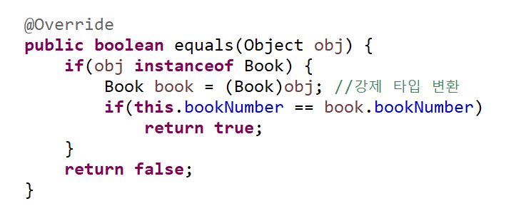
equals() 메서드
equals() 메서드
두 인스턴스의 주소 값을 비교하여 boolean 값(true/false)를 반환
재정의하여 두 인스턴스가 논리적으로 동일함의 여부를 반환.
같은 번호의 책인 경우 여러 인스턴스의 주소값은 다르지만, 같은 책으로 인정할 수 있으므로 equals() 메서드를 재정의해야 함.
instanceof 키워드 사용

Slide 10
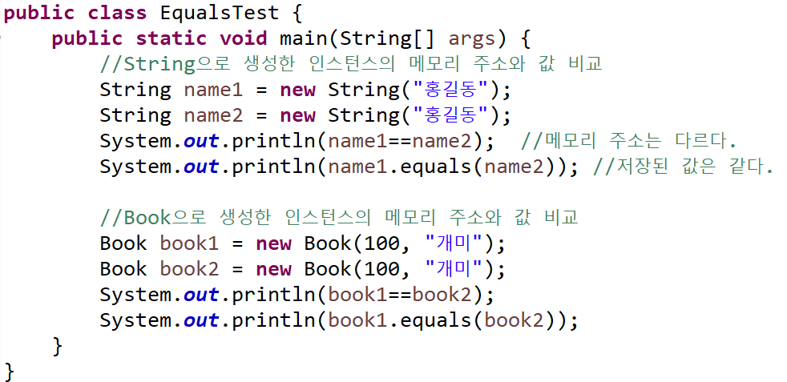
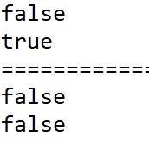
equals() 메서드
equals() 메서드
Book 클래스에서는 equals() 메서드 재정의 필요

Slide 11
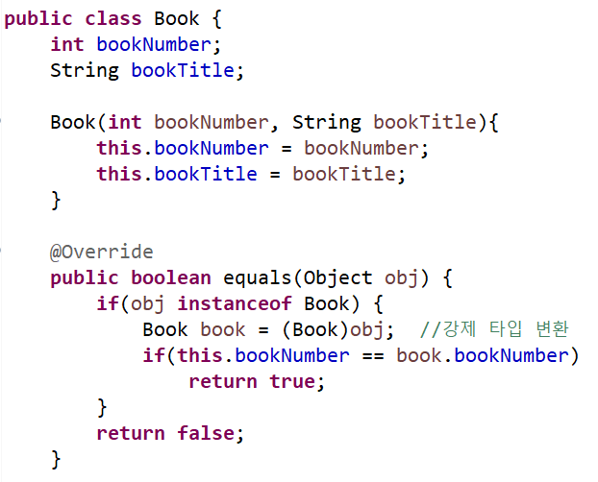
equals() 메서드
equals() 재정의(Override)

Slide 12
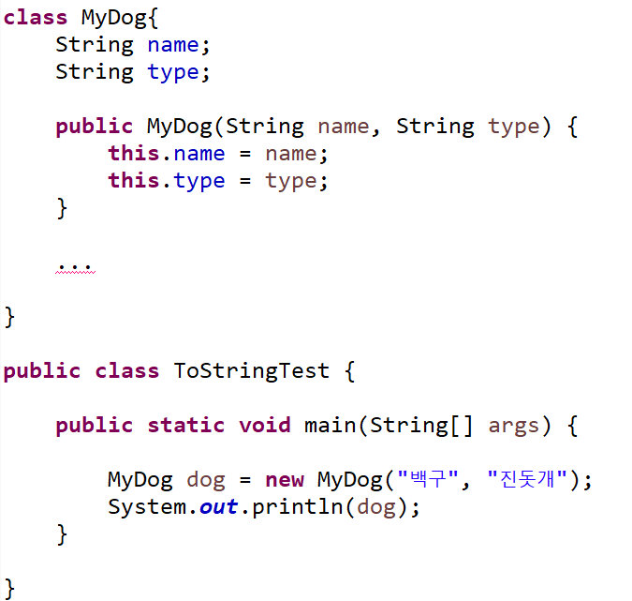
실습 문제 1 – Object 클래스
------------------------------------------------------------------------------------------
다음 코드의 출력 결과가 “진돗개 백구”가 되도록 MyDog 클래스를 수정하세요. ------------------------------------------------------------------------------------------

Slide 13
String 클래스
String 클래스
문자열을 저장하고 여러 가지 정보를 얻을 때 사용하는 클래스
문자열을 사용하여 생성자의 매개변수로 하여 생성하는 방식과 이미 생성된 문자열 상수를 가리키는 방식이 있다.
힙메모리
str1
“abc”
str2
“abc”
str3
상수풀- 상수값을 저장하는 공간
“abc”
str4

Slide 14
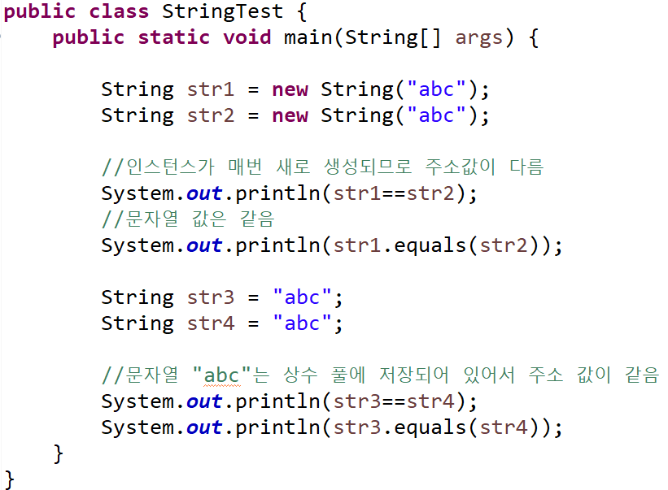

String 클래스
String 객체 생성

Slide 15
String 클래스
String의 주요 메서드
메서드 | 기능 설명
charAt(index) | - 매개값으로 전달된 index의 문자를 반환함
indexOf(문자열) | - 매개값으로 주어진 문자열이 시작되는 인덱스를 리턴
lastIndexOf(문자열) | - 매개값으로 주어진 문자열을 뒤에서 검색하여 인덱스를 리턴
substring(begin, end) | - 매개값의 시작 인덱스부터 끝(끝-1)까지 문자 추출
replace(변경전, 변경후) | - 문자열을 변경(수정)
split(구분기호) | - 구분기호로 문자열을 분리하여 리스트로 반환
toUpperCase() toLowerCase() | - 영어 문자열을 대문자로 변환 - 영어 문자열을 소문자로 변환

Slide 16
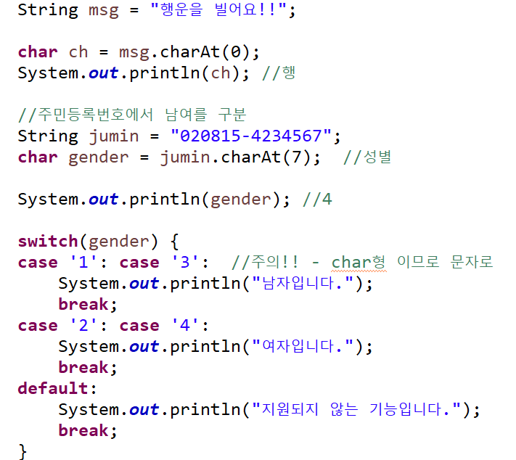
String의 주요 메서드
charAt() – 문자추출
매개값으로 주어진 인덱스의 문자를 리턴함

Slide 17
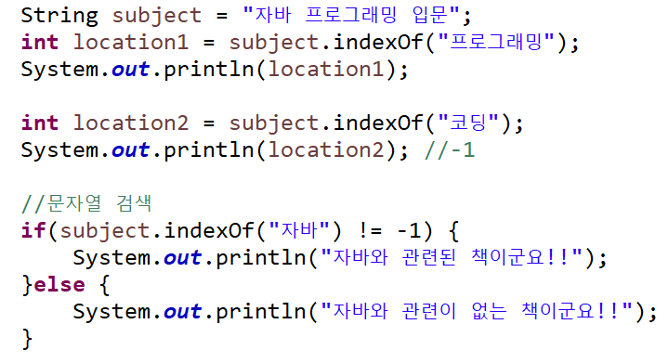
String의 주요 메서드
indexOf() – 문자열 찾기
매개값으로 주어진 문자열이 시작되는 인덱스를 리턴합니다.
찾지 못하면 -1을 리턴함

Slide 18
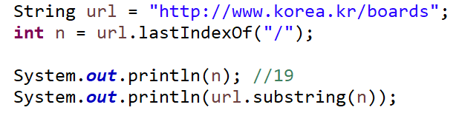
String의 주요 메서드
lastIndexOf() – 문자열 찾기
매개값으로 주어진 문자열을 뒤에서 검색하여 인덱스를 리턴합니다.
찾지 못하면 -1을 리턴함

Slide 19
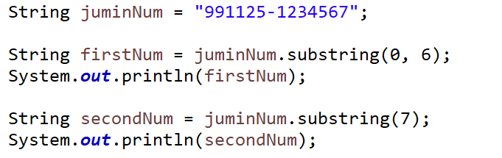
String의 주요 메서드
substring() – 문자열 잘라내기
1. substring(beginIdx, endIdx)
- 매개값의 시작 인덱스부터 끝(끝-1)까지 문자 추출
2. substring(beginIdx)
- 시작인덱스부터 문자열의 끝까지 문자 추출

Slide 20
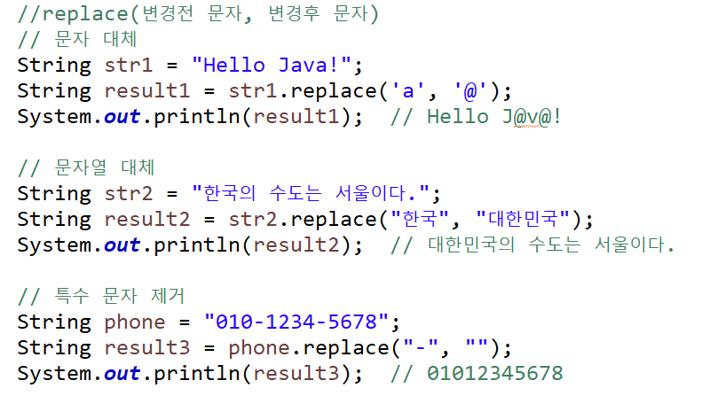
String의 주요 메서드
replace() – 문자열 수정(대체)

Slide 21
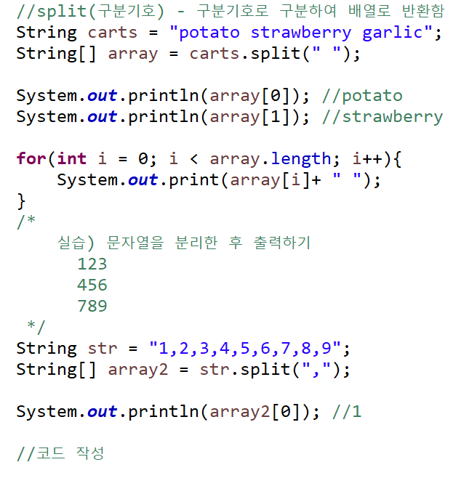
String의 주요 메서드
split() – 문자열 분리

Slide 22
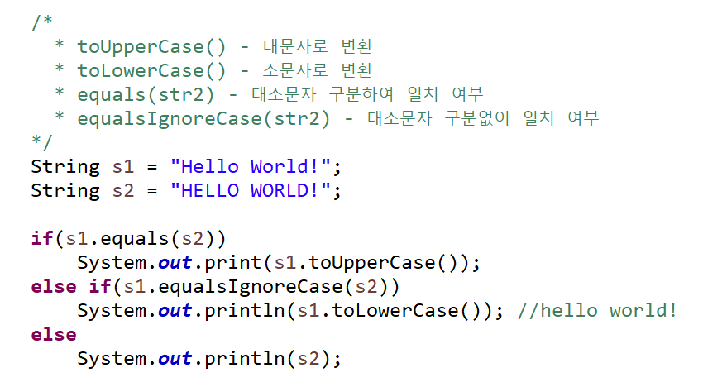
String의 주요 메서드
toUpperCase(), toLowerCase()

Slide 23
정규 표현식(Regular Expression)
정규 표현식(Regular Expression)
특정한 규칙을 가진 문자열의 집합을 표현하고 처리하는 것을 말한다.
데이터의 유효성 검사에 주로 사용된다.
자주 사용하는 정규 표현식
표현식 | 설 명
^[0-9]*$ | 숫자
^[a-zA-Z]*$ | 영문 대, 소문자
^[가-힣]*$ | 한글
^010[-](d{3}|\d{4})[-]\d{4}$ | 휴대폰
^\d{6}[-][1-4]{6}$ | 주민등록번호
^\d{3}[-]\d{2}$ | 우편번호

Slide 24
정규 표현식(Regular Expression)
정규 표현식(Regular Expression)
자주 사용하는 정규 표현식
메타문자 | 설 명
^ | 정규식 시작
$ | 정규식 끝
* | 문자 반복(+ 도 가능)
{3} | 반복횟수
[x] | x를 찾음
\d | 숫자
\s | 공백
\w | 알파벳+숫자

Slide 25
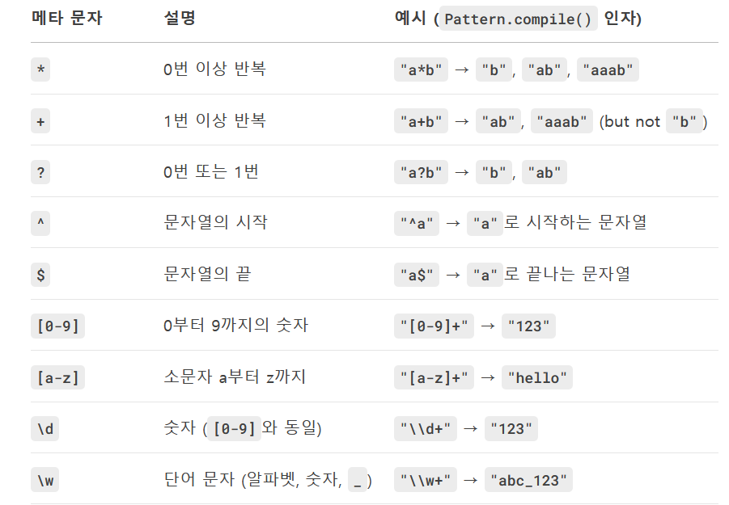
정규 표현식(Regular Expression)
정규 표현식(Regular Expression)

Slide 26
정규 표현식(Regular Expression)
정규 표현식(Regular Expression)
클래스 | 메서드 | 기능 설명
Pattern | compile(regexp) | - 정규 표현식을 컴파일(해석) 한다.
 | matches(regexp, str) | - 문자열이 정규표현식에 매칭(일치) 여부 를 반환함(true/false)
Matcher | matches(문자열) | - Pattern 클래스로 compile한 정규표현식 객체로 문자열 객체 생성
 | matches() | - Matcher 클래스의 객체가 정규표현식에 일치하는 여부를 반환함(true/false)
String | replaceAll(regexp, 대체문자) | - 특정 패턴과 일치하는 모든 부분을 변경

Slide 27
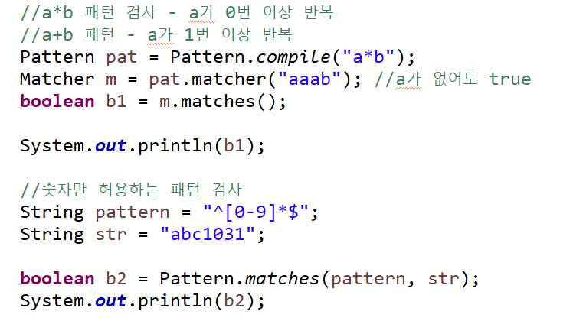
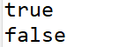
정규 표현식(Regular Expression)
Pattern, Matcher 클래스 활용

Slide 28
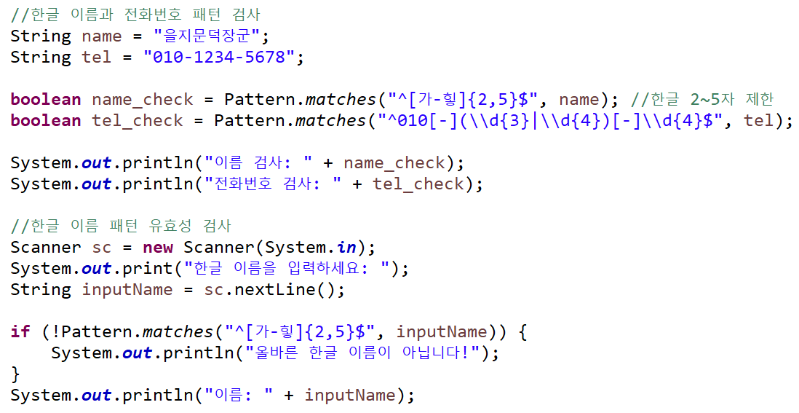
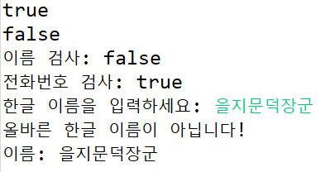
정규 표현식(Regular Expression)
Pattern, Matcher 클래스 활용

Slide 29
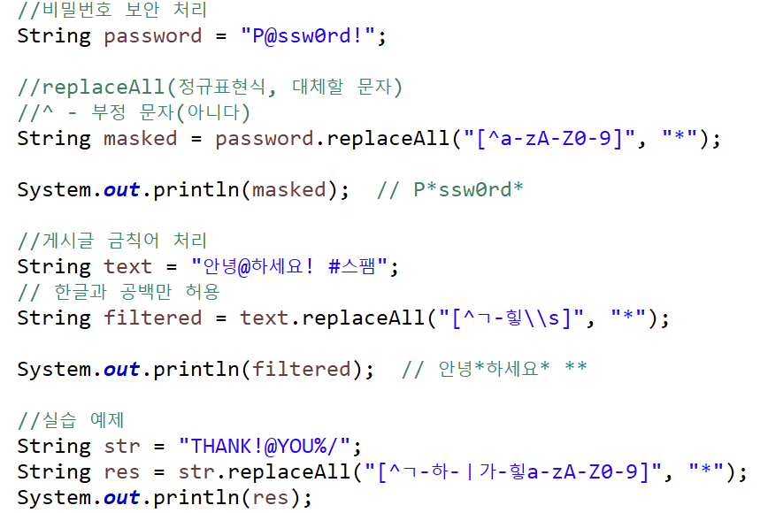
정규 표현식(Regular Expression)
replaceAll() 메서드 활용

Slide 30
실습 문제 2 – 정규 표현식
-------------------------------------------------------------------------------------
아래 프로그램을 분석하여 그 실행 결과를 쓰시오.
-------------------------------------------------------------------------------------
String str = "THANK!@YOU%/";
String res = str.replaceAll("[^ㄱ-하-ㅣ가-힣a-zA-Z0-9]", "*");
System.out.println(res);

Slide 31
Wrapper 클래스
기본 자료형을 위한 클래스
기본 자료형을 멤버 변수로 포함하여 메서드를 제공함으로써 기본자료형의 객체를 제공하는 클래스.
기본 자료형을 감쌌다는 의미로 Wrapper 클래스라고 한다.
지금까지 정수를 사용할 때 기본형인 int를 사용했다. 그런데 정수를 객체형으로 사용해야 하는 경우가 발생한다.
기본형 | Wrapper 클래스
boolean | Boolean
byte | Byte
char | Character
int | Integer
double | Double
public void setValue(Integer i){…..}
//객체를 매개변수로 받는 경우
public Integer returnValue(){…..}
//반환값이 객체인 경우

Slide 32
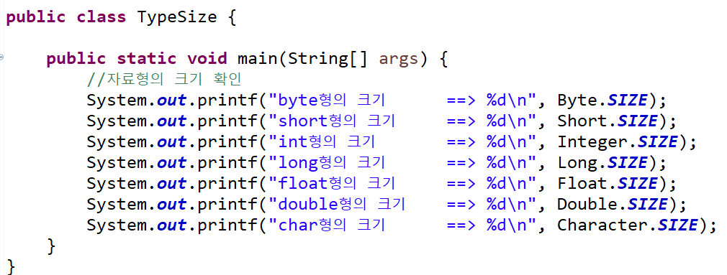
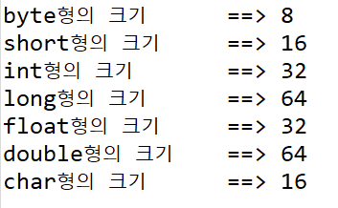
Wrapper 클래스
자료형의 크기

Slide 33
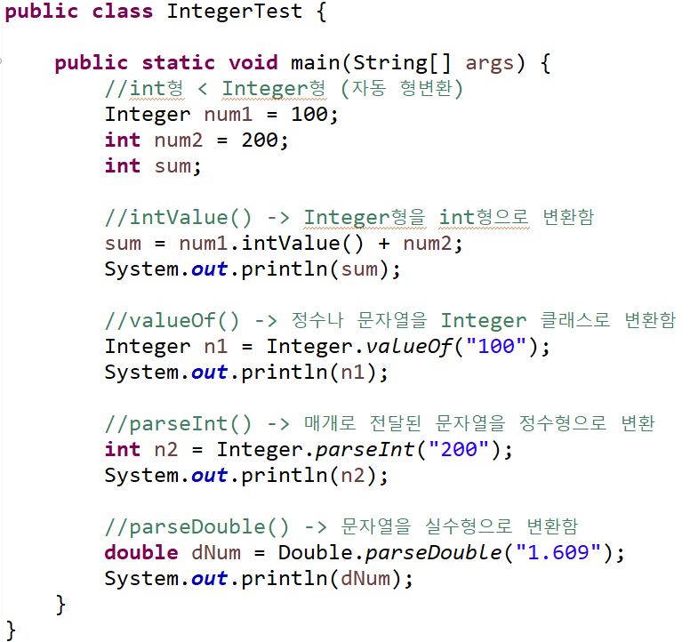

Wrapper 클래스
Integer 클래스

Slide 34
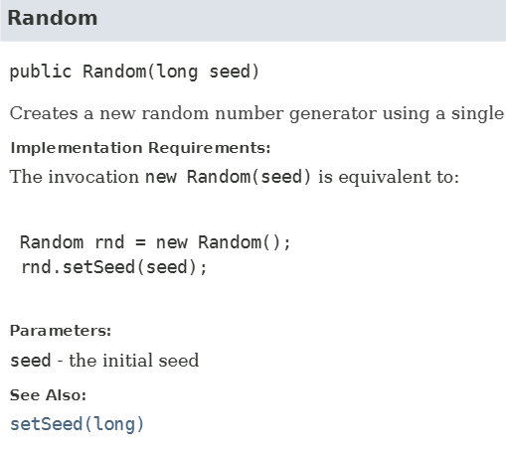
난수 생성
난수 생성 비교
방법 | 특징 | 사용 예시
Math.random() | 0. 0 <= x < 1.0(Double) | (int)(Math.random() * 6) + 1
Random 클래스 | 다양한 자료형 지원 | rnd.nextInt(6) + 1
Random 클래스
난수(무작위수)를 생성하는 클래스이다.

Slide 35
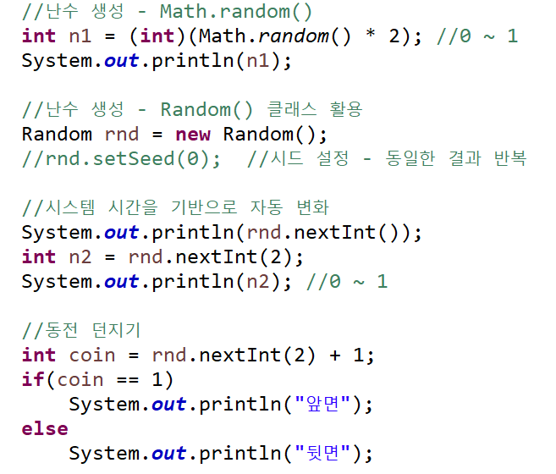
Random 클래스
Random 클래스 활용

Slide 36
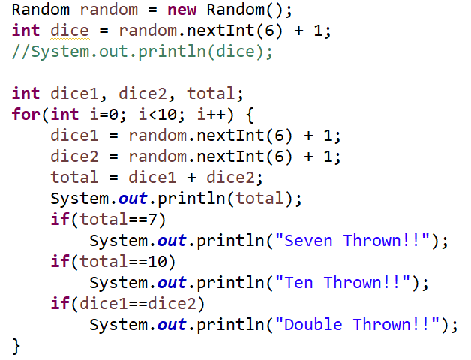
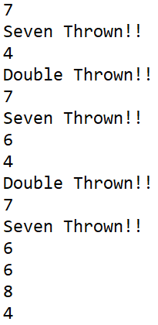
Random 클래스
Random 클래스를 활용한 주사위 던지기 게임

Slide 37
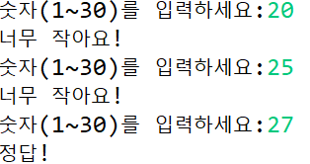
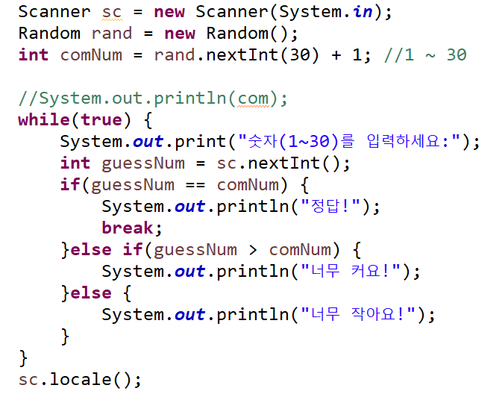
숫자 추측 게임
숫자 추측 게임

Slide 38
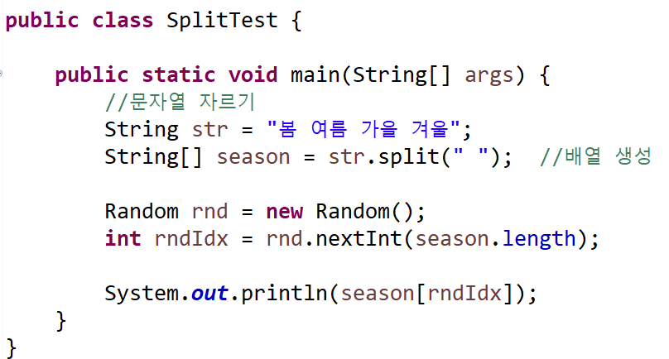
문자열 자르기 – split()
String 클래스의 split() 사용

Slide 39
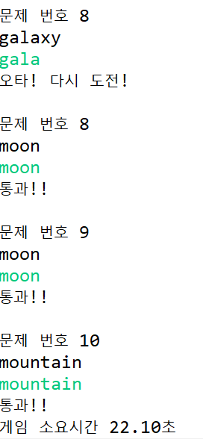
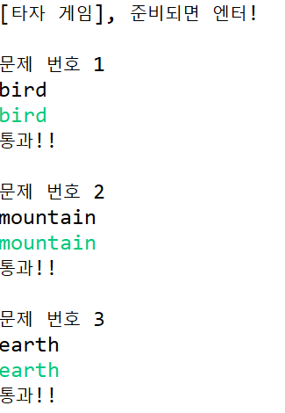
영어 타자 게임
영어 타자 게임
- 게임이 시작되면 영어 단어가 화면에 표시된다.
- 사용자는 최대한 빠르고 정확하게 입력해야 한다.
- 바르게 입력했으면 다음 문제로 넘어가고 “통과”를 출력한다.
- 오타가 있으면 같은 단어가 한 번 더 나온다.
- 타자 게임 시간을 측정한다.

Slide 40
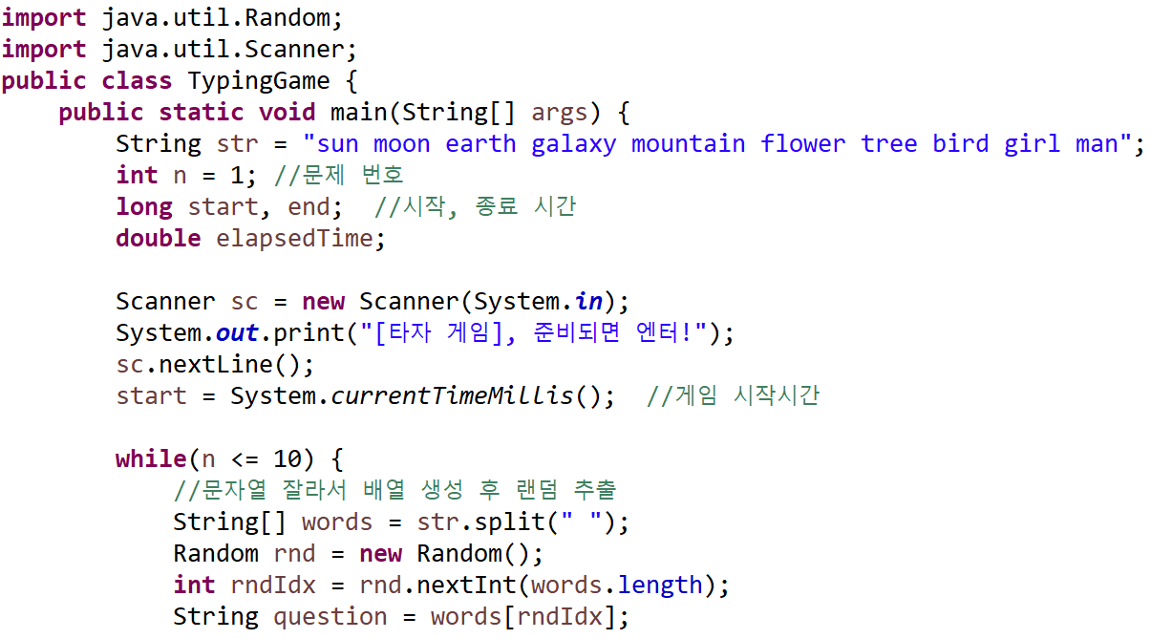
영어 타자 게임
영어 타자 게임

Slide 41
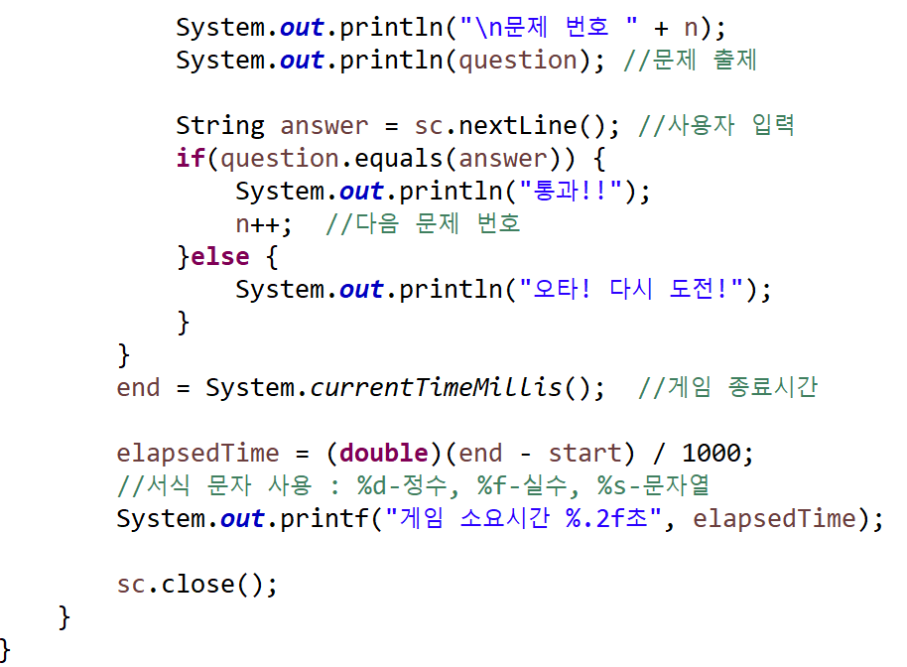
영어 타자 게임
영어 타자 게임

Slide 42
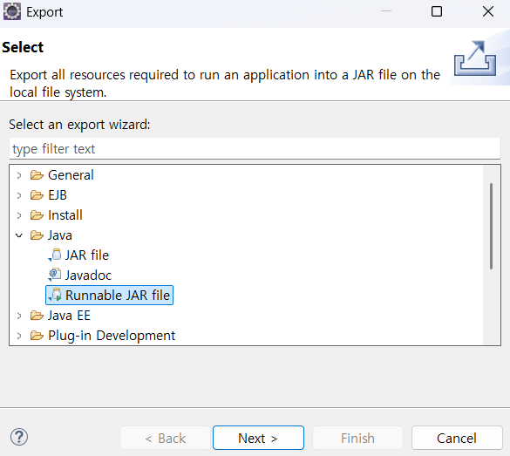
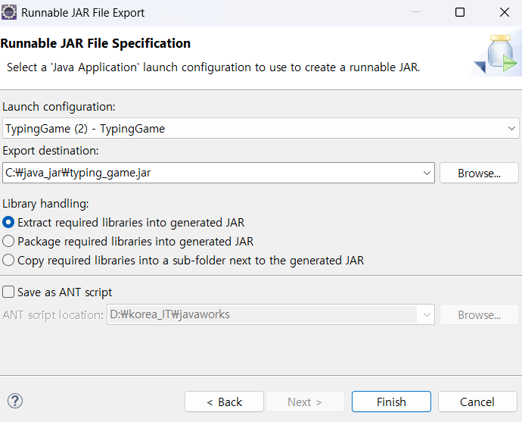
jar 파일 배포
Jar파일 만들기
프로젝트 이름 – 우측메뉴 – Export – Java – Runnable JAR File
② 선택
③ 경로 저장
① 선택

Slide 43
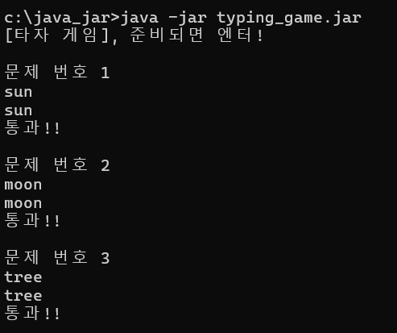
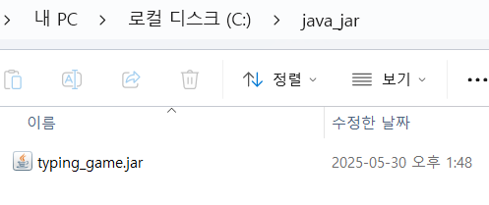
Jar 파일 명령 프롬프트에서 실행
Jar파일 실행 : java –jar typing_game.jar

Slide 44
에러와 예외
예외(Exception)
사용자의 잘못된 조작 또는 개발자의 잘못된 코딩으로 인한 오류
예외가 발생되면 프로그램이 종료되고, 예외 처리를 하면 정상으로 돌아갈 수 있음
예외의 종류
일반 예외(Exception)
예외 처리가 없으면 컴파일 되지 않는 예외 – 컴파일 체크
실행 예외(RuntimeException)
예외 처리를 생략해도 컴파일 되는 예외
개발자의 경험과 판단으로 예외 코드 작성 필요

Slide 45
예외 클래스의 종류
Exception
일반예외
실행예외
입출력 예외 처리
IOException
실행 오류 예외 처리
RuntimeException
FileNotFoundException
SocketException
NumberFormatException
IndexOutofBounds
Exception

Slide 46
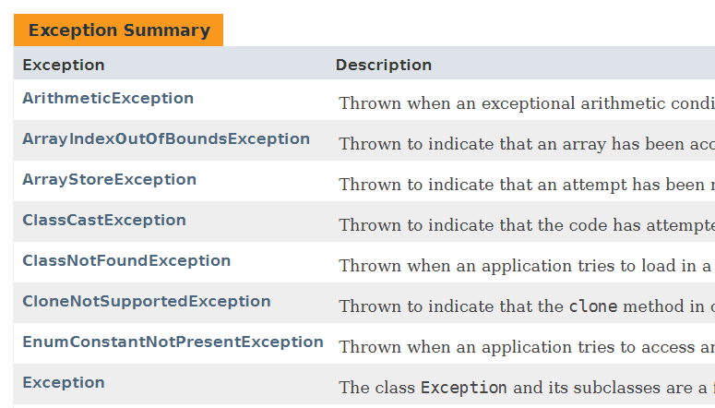
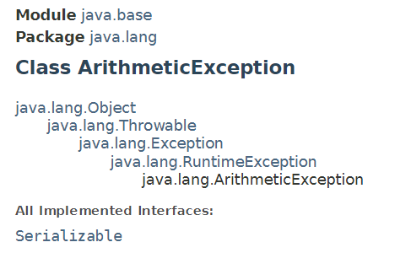
예외 클래스의 종류
Java.lang 패키지 -> Exception Summary

Slide 47
try ~ catch문
try ~ catch문
예외처리를 하면 예외 상황을 알려 주는 메시지를 볼 수 있고, 프로그램이 비정상적으로 종료되지 않고 계속 수행되도록 만들 수 있다.
try{
예외가 발생할 수 있는 코드
}catch(처리할 예외 타입 e){
예외를 처리하는 코드
}

Slide 48
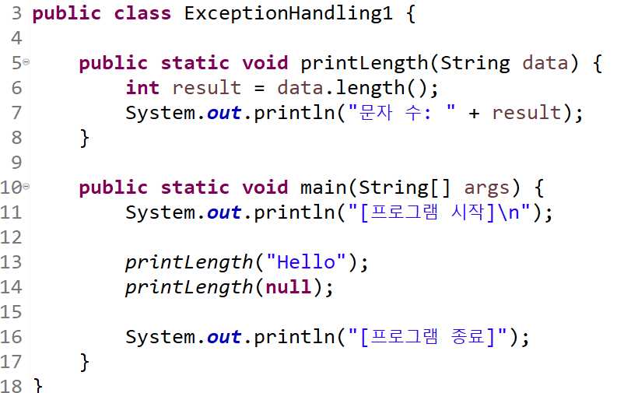

실행 예외
실행 예외 – 컴파일러가 체크해주지 않음
예외가 발생하면 그 즉시 프로그램이 종료됨

Slide 49


실행 예외
실행 예외 처리 – try ~ catch 구문
예외가 발생하면 예외 처리 메시지가 출력되고 프로그램이 실행되고종료됨

Slide 50

일반 예외
일반 예외 – 컴파일러가 체크 함
Surround with try/catch 선택

Slide 51


일반 예외
일반 예외 – 컴파일러 체크

Slide 52

일반 예외
숫자 입력시 문자 입력 예외 처리
InputMistmatchException – 입력 처리시 예상한 타입과 일치하지 않을때 오류 발생

Slide 53


일반 예외
숫자 입력시 문자 입력 예외 처리

Slide 54

일반 예외
문자열을 숫자로 변환시 예외 처리
NumberFormatException – 문자열을 숫자로 변환할 때 발생하는 오류

Slide 55

일반 예외
문자열을 숫자로 변환시 예외 처리
NumberFormatException – 문자열을 숫자로 변환할 때 발생하는 오류

Slide 56
try~catch~finally문
try~catch~finally문 사용하기
프로그램에서 외부장치와의 연동시 초기화나 마무리 작업시 주로 사용한다.
이때 사용하는 블록이 finally인데 일단 try블록이 수행되면 어떤 경우에도 반드시 수행된다.
정상실행 되었을 경우
예외가 발생되었을 경우
try{ 예외 발생 가능 코드 }catch(예외클래스 e){ 예외 처리 } finally { 항상 실행 }
try{ }catch(예외클래스 e){ 예외 처리 } finally { 항상 실행 }
예외발생

Slide 57


try~catch~finally문
try~catch~finally문 사용하기

Slide 58

다중 예외 처리
다중 예외 – 동시에 여러 개의 예외가 발생한 경우

Slide 59

다중 예외 처리
다중 예외 처리
[ java.lang.ArrayIndexOutOfBoundsException ]
[ java.lang.NumberFormatException ]

Slide 60


다중 예외 처리
다중 예외 처리

Slide 61
예외 발생 시키기 - throw
throw 로 예외 발생 시키기
throw new는 직접 예외를 발생시키는 기능을 한다.
throw new 예외 클래스(“메시지”)
-> 예외 객체를 생성하고 강제로 던짐
illegalArgumentException : 잘못된 인자가 메서드에 전달될 때 사용하는 예외.
ArithmeticException : 수학적 오류가 발생했을 때 주로 사용됨

Slide 62

예외 발생 시키기 - throw
throw 로 예외 발생 시키기

Slide 63

예외 처리 미루기 - throws
throws 로 예외처리 미루기(떠넘기기)
예외 처리를 해당 메서드에서 하지 않고 미룬 후, 메서드를 호출하여 사용하는 곳에서 예외를 처리하는 방법이다.
메서드명 throws 예외클래스1, 예외클래스2,..{
}
Add throws declaration 선택

Slide 64

예외 처리 미루기 - throws
throws 로 예외처리 미루기(떠넘기기)

